Slide 1
ANALISIS DISKRIMINAN
Irlandia Ginanjar & Anna Chadidjah

Slide 2
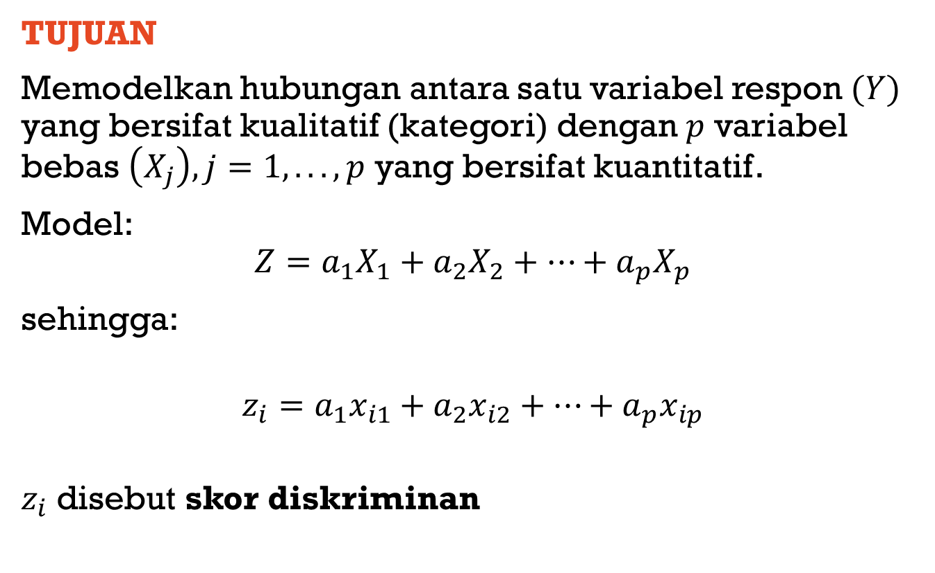
ANALISIS DISKRIMINAN
TUJUAN
Memodelkan hubungan antara satu variabel respon $(Y)$ yang bersifat kualitatif (kategori) dengan $p$ variabel bebas $\left(X_{j}\right), j=1,...,p$ yang bersifat kuantitatif.
Model:
$$Z=a_{1}X_{1}+a_{2}X_{2}+⋯+a_{p}X_{p}$$
sehingga:
$$z_{i}=a_{1}x_{i1}+a_{2}x_{i2}+⋯+a_{p}x_{ip}$$
$z_{i}$ disebut skor diskriminan

Slide 3
ANALISIS DISKRIMINAN
MANFAAT
Menjelaskan perbedaan antar kategori (kelompok), berdasarkan koefisien dari model diskriminan yang terbentuk.
(Variabel bebas dengan harga mutlak koefisien terbesar, merupakan variabel bebas dominan yang menjadi pembeda antar kategori)
Kategorisasi (pengelompokan) suatu objek baru, berdasarkan variabel bebas yang dimiliki menggunakan model diskriminan.

Slide 4

koefisien model diskriminan
1. Jika variabel respon $Y$ berbentuk kualitatif dua kategori, maka perhitungan koefisien model diskriminan berdasarkan Uji beda rata-rata dua populasi:
Statistik $T^{2}$ untuk uji beda rata-rata dua populasi:
$T^{2}={\left({\vec{\overline{x}}}_{1}−{\vec{\overline{x}}}_{2}\right)}^{t}{\left(\left(\frac{1}{n_{1}}+\frac{1}{n_{2}}\right)S_{pl}\right)}^{−1}\left({\vec{\overline{x}}}_{1}−{\vec{\overline{x}}}_{2}\right)$
Statistik 𝑇^2 untuk uji beda rata-rata dua populasi:
𝑻^𝟐=(𝒙 ̅ ⃗_𝟏−𝒙 ̅ ⃗_𝟐 )^𝒕 ((𝟏/𝒏_𝟏 +𝟏/𝒏_𝟐 ) 𝐒_𝒑𝒍 )^(−𝟏) (𝒙 ̅ ⃗_𝟏−𝒙 ̅ ⃗_𝟐 )
Koefisien model untuk variabel respon dua kategori:
$\vec{a}=S_{pl}^{−1}\left({\vec{\overline{x}}}_{1}−{\vec{\overline{x}}}_{2}\right)$
Koefisien model untuk variabel respon dua kategori:
𝒂 ⃗=𝐒_𝒑𝒍^(−𝟏) (𝒙 ̅ ⃗_𝟏−𝒙 ̅ ⃗_𝟐 )

Slide 5
ANALISIS DISKRIMINAN (Pengujian Asumsi)
Uji Asumsi Normal Multivariat
Uji Vektor Rata-rata Kedua Kelompok
Uji Asumsi Homogenitas Matriks Variansi
Pemeriksaan asumsi normal multivariate
Uji asumsi normalitas multivariate untuk setiap kategori pada Y.
Pengujian vektor rata-rata kedua kelompok.
Diharapkan rata-rata berbeda nyata sehingga variabel yang sedang diteliti memang membedakan kedua kelompok.
Pemeriksaan asumsi homogenitas matriks variansi:
Diharapkan matriks kovarians antar kelompok homogen, sehingga asumsi homogentias terpenuhi.

Slide 6
ANALISIS DISKRIMINAN (ALUR KERJA)
1
2
3
Nyatakan matriks data sebagai $X$ dengan variabel $Y$ terurut
Nyatakan matriks data sebagai 𝑿 dengan variabel 𝒀 terurut
Hitung rata-rata setiap variabel untuk setiap kelompok
Bangun matriks kovariansi gabungan
Bangun Kombinasi Linear Fisher
Menghitung skor diskriminan
Penghitungan hit ratio
Menghitung cutting score
6
5
4
7

Slide 7
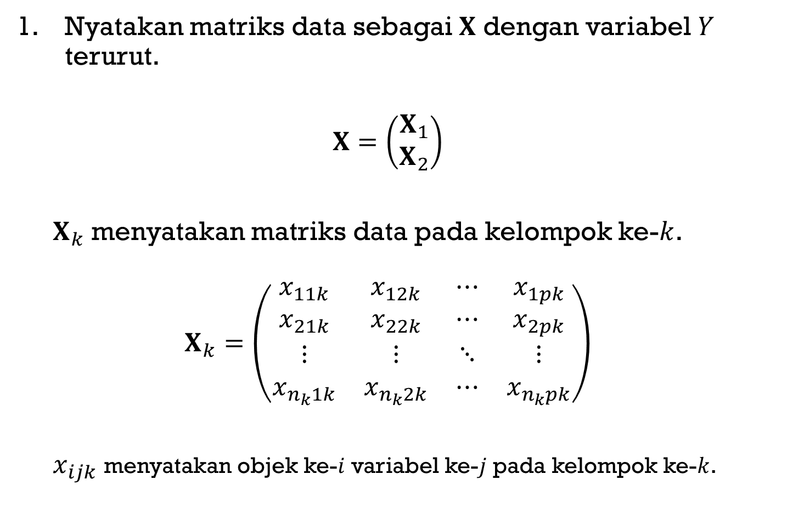
ANALISIS DISKRIMINAN (ALUR KERJA)
1. Nyatakan matriks data sebagai $X$ dengan variabel $Y$ terurut.
$$X=\left(\begin{matrix}X_{1} \\ X_{2}\end{matrix}\right)$$
$X_{k}$ menyatakan matriks data pada kelompok ke-$k$.
$$X_{k}=\left(\begin{matrix}x_{11k} & x_{12k} & ⋯ & x_{1pk} \\ x_{21k} & x_{22k} & ⋯ & x_{2pk} \\ ⋮ & ⋮ & ⋱ & ⋮ \\ x_{n_{k}1k} & x_{n_{k}2k} & ⋯ & x_{n_{k}pk}\end{matrix}\right)$$
$x_{ijk}$ menyatakan objek ke-$i$ variabel ke-$j$ pada kelompok ke-$k$.

Slide 8
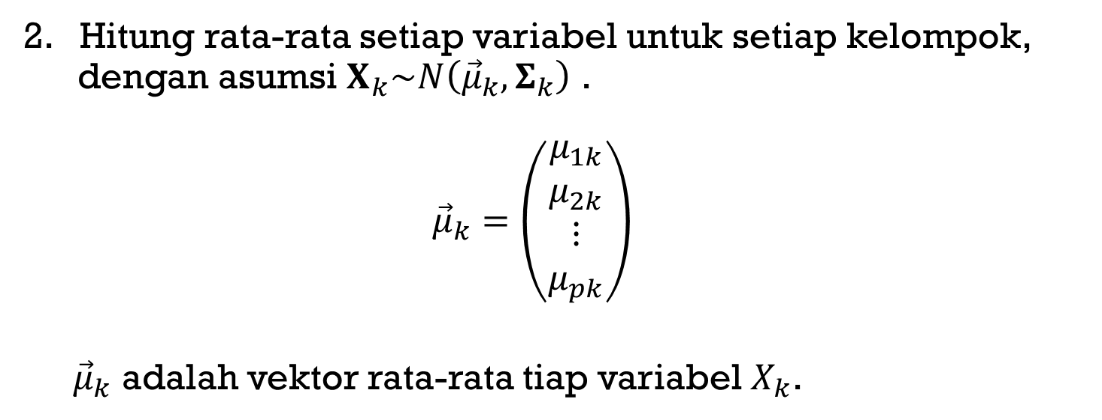
ANALISIS DISKRIMINAN (ALUR KERJA)
2. Hitung rata-rata setiap variabel untuk setiap kelompok, dengan asumsi $X_{k}\sim N\left({\vec{μ}}_{k},Σ_{k}\right)$ .
$${\vec{μ}}_{k}=\left(\begin{matrix}μ_{1k} \\ μ_{2k} \\ ⋮ \\ μ_{pk}\end{matrix}\right)$$
${\vec{μ}}_{k}$ adalah vektor rata-rata tiap variabel $X_{k}$.

Slide 9
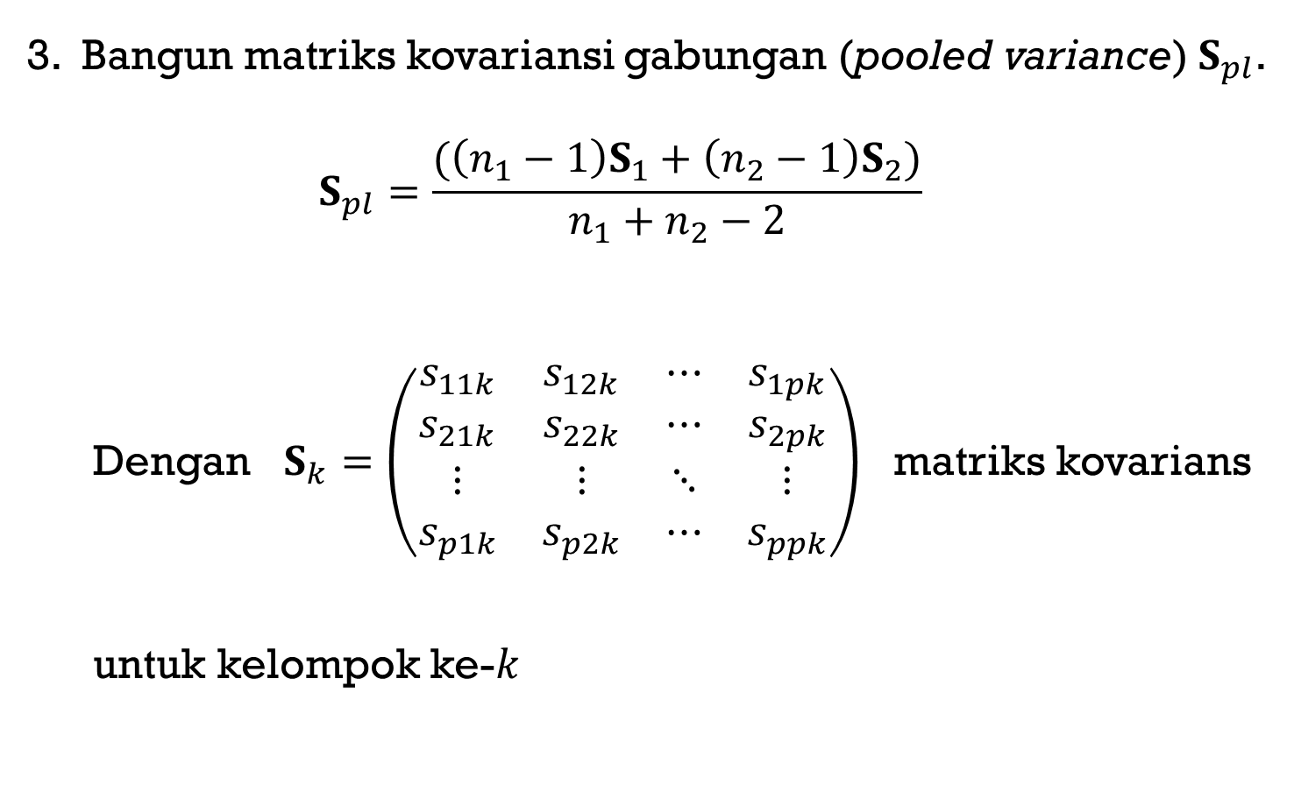
ANALISIS DISKRIMINAN (ALUR KERJA)
3. Bangun matriks kovariansi gabungan (pooled variance) $S_{pl}$.
$$S_{pl}=\frac{(\left(n_{1}−1\right)S_{1}+\left(n_{2}−1\right)S_{2})}{n_{1}+n_{2}−2}$$
Dengan $S_{k}=\left(\begin{matrix}s_{11k} & s_{12k} & ⋯ & s_{1pk} \\ s_{21k} & s_{22k} & ⋯ & s_{2pk} \\ ⋮ & ⋮ & ⋱ & ⋮ \\ s_{p1k} & s_{p2k} & ⋯ & s_{ppk}\end{matrix}\right)$ matriks kovarians
untuk kelompok ke-$k$

Slide 10
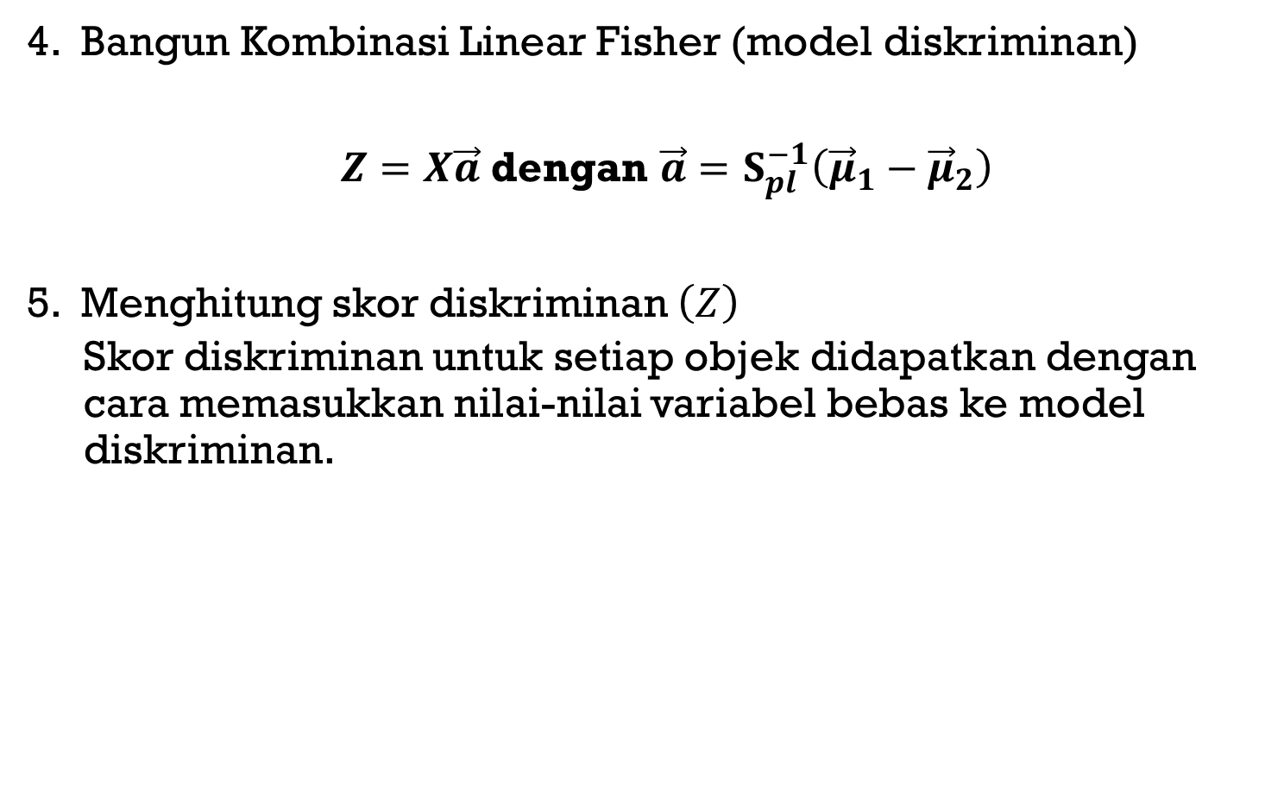
ANALISIS DISKRIMINAN (ALUR KERJA)
4. Bangun Kombinasi Linear Fisher (model diskriminan)
$Z=X\vec{a}$ dengan $\vec{a}=S_{pl}^{−1}\left({\vec{μ}}_{1}−{\vec{μ}}_{2}\right)$
5. Menghitung skor diskriminan $\left(Z\right)$
Skor diskriminan untuk setiap objek didapatkan dengan cara memasukkan nilai-nilai variabel bebas ke model diskriminan.

Slide 11
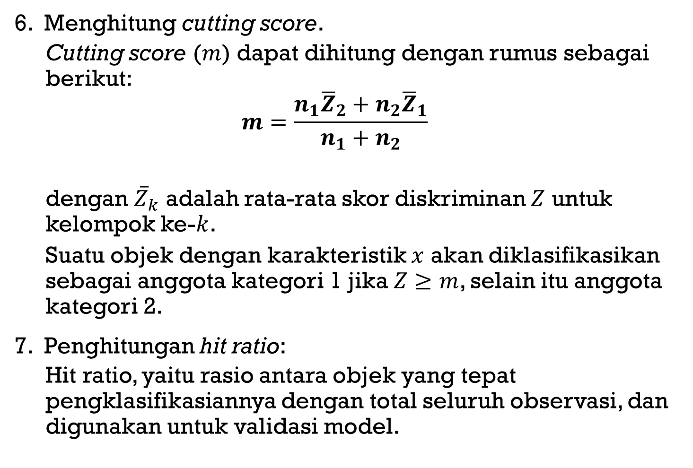
ANALISIS DISKRIMINAN (ALUR KERJA)
6. Menghitung cutting score.
Cutting score ($m$) dapat dihitung dengan rumus sebagai berikut:
$$m=\frac{n_{1}{\overline{Z}}_{2}+n_{2}{\overline{Z}}_{1}}{n_{1}+n_{2}}$$
dengan ${\overline{Z}}_{k}$ adalah rata-rata skor diskriminan $Z$ untuk kelompok ke-$k$.
Suatu objek dengan karakteristik $x$ akan diklasifikasikan sebagai anggota kategori 1 jika $Z≥m$, selain itu anggota kategori 2.
7. Penghitungan hit ratio:
Hit ratio, yaitu rasio antara objek yang tepat pengklasifikasiannya dengan total seluruh observasi, dan digunakan untuk validasi model.

Slide 12

ANALISIS DISKRIMINAN (Contoh)
Akan dicari variabel penilaian dominan, yang membedakan Nilai B atau lebih (L: Nilai akhir > 67,5) dan Kurang dari nilai B (K: Nilai akhir ≤ 67,5) dengan ukuran sampel masing-masing adalah $n_{1}=36$ dan $n_{2}=40$, dari data penilaian matakuliah Biostatistika tanpa menyertakan nilai bonus, sebagai berikut:
No. | NIM | KUIS 1 | UTS | KUIS 2 | UAS | Praktikum | Presensi | NA | Indeks | Dua Kelompok
1 | 106XXXXX | 74 | 60 | 58.3 | 49.5 | 80.1 | 69.2 | 62.4 | BC | K
2 | 106XXXXX | 36 | 29 | 38.0 | 30.5 | 73.4 | 57.7 | 39.8 | E | K
3 | 106XXXXX | 0 | 51.5 | 70.0 | 57.5 | 85.4 | 84.6 | 64.7 | BC | K
4 | 106XXXXX | 44 | 40 | 20.0 | 62 | 82.4 | 80.8 | 56.0 | C | K
5 | 106XXXXX | 42 | 77 | 21.0 | 51 | 83.9 | 46.2 | 62.8 | BC | K
6 | 106XXXXX | 28 | 41 | 55.0 | 48 | 86.6 | 92.3 | 54.9 | C | K
7 | 106XXXXX | 60 | 75 | 45.0 | 69.5 | 91.7 | 57.7 | 74.0 | B | L
8 | 106XXXXX | 20 | 44 | 41.7 | 48.5 | 87.2 | 96.2 | 57.5 | BC | K
9 | 106XXXXX | 26 | 23 | 43.3 | 32 | 91.5 | 92.3 | 42.5 | D | K
… | … | … | … | … | … | … | … | … | …
19 | 106XXXXX | 78 | 86 | 96.7 | 70 | 87.5 | 84.6 | 84.3 | A | L
20 | 106XXXXX | 54 | 76 | 70.0 | 73 | 79.4 | 88.5 | 77.2 | AB | L
… | … | … | … | … | … | … | … | … | …
76 | 106XXXXX | 46 | 49 | 41.7 | 69.5 | 86.7 | 69.2 | 64.2 | BC | K

Slide 13

ANALISIS DISKRIMINAN (contoh)
1. Nyatakan matriks data sebagai $X$ dengan variabel $Y$ terurut.
No. |  |  | KUIS 1 (X₁) | UTS (X₂) | KUIS 2 (X₃) | UAS (X₄) | Praktikum (X₅) | Presensi (X₆) |  |  |  | Dua Kelompok (Y)
19 |  |  | 78 | 86 | 96.7 | 70 | 87.5 | 84.6 |  |  |  | L
27 |  |  | 90 | 74.5 | 100.0 | 76.5 | 87.8 | 100.0 |  |  |  | L
36 |  |  | 53 | 72 | 85.0 | 72.5 | 93.9 | 100.0 |  |  |  | L
39 |  |  | 60 | 75 | 81.7 | 73.5 | 86.9 | 96.2 |  |  |  | L
41 |  |  | 70 | 82 | 86.7 | 72.5 | 89.9 | 92.3 |  |  |  | L
53 |  |  | 74 | 71 | 91.7 | 75 | 92.9 | 96.2 |  |  |  | L
56 |  |  | 57 | 87 | 60.0 | 66 | 91.3 | 84.6 |  |  |  | L
66 |  |  | 91 | 80 | 85.0 | 71 | 88.3 | 92.3 |  |  |  | L
17 |  |  | 71 | 71 | 68.3 | 75.5 | 84.4 | 96.2 |  |  |  | L
… |  |  | … | … | … | … | … | …
69 |  |  | 54 | 70 | 58.3 | 73 | 90.6 | 65.4 |  |  |  | L
1 |  |  | 74 | 60 | 58.3 | 49.5 | 80.1 | 69.2 |  |  |  | K
… |  |  | … | … | … | … | … | …
76 |  |  | 46 | 49 | 41.7 | 69.5 | 86.7 | 69.2 |  |  |  | K

Slide 14
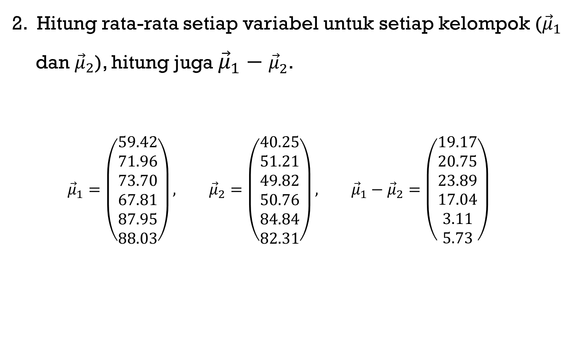
ANALISIS DISKRIMINAN (contoh)
2. Hitung rata-rata setiap variabel untuk setiap kelompok (${\vec{μ}}_{1}$ dan ${\vec{μ}}_{2}$), hitung juga ${\vec{μ}}_{1}−{\vec{μ}}_{2}$.
$${\vec{μ}}_{1}=\left(\begin{matrix}59.42 \\ 71.96 \\ 73.70 \\ 67.81 \\ 87.95 \\ 88.03\end{matrix}\right), {\vec{μ}}_{2}=\left(\begin{matrix}40.25 \\ 51.21 \\ 49.82 \\ 50.76 \\ 84.84 \\ 82.31\end{matrix}\right), {\vec{μ}}_{1}−{\vec{μ}}_{2}=\left(\begin{matrix}19.17 \\ 20.75 \\ 23.89 \\ 17.04 \\ 3.11 \\ 5.73\end{matrix}\right)$$

Slide 15

ANALISIS DISKRIMINAN (contoh)
3. Hitung matriks kovariansi untuk setiap kelompok.
$$S_{1}=\left(\begin{matrix}299.56 & 2.16 & −8.78 & 32.83 & 4.15 & 22.38 \\ 2.16 & 65.05 & 26.33 & −10.89 & 7.6 & −8.97 \\ −8.78 & 26.33 & 264.62 & 0.74 & 3.35 & 48.15 \\ 32.83 & −10.89 & 0.74 & 45.5 & −6.12 & −3.22 \\ 4.15 & 7.6 & 3.35 & −6.12 & 10.42 & 2.06 \\ 22.38 & −8.97 & 48.15 & −3.22 & 2.06 & 104.63\end{matrix}\right),$$
$$S_{2}=\left(\begin{matrix}431.94 & 77.39 & 136.88 & 23.34 & −16.35 & 39.15 \\ 77.39 & 172.95 & 61.87 & 33.05 & −12.04 & −2.01 \\ 136.88 & 61.87 & 307.16 & 6.52 & −32.37 & 69.85 \\ 23.34 & 33.05 & 6.52 & 77.99 & 5.56 & 9.89 \\ −16.35 & −12.04 & −32.37 & 5.56 & 33.56 & 15.94 \\ 39.15 & −2.01 & 69.85 & 9.89 & 15.94 & 193.29 \end{matrix}\right)$$

Slide 16
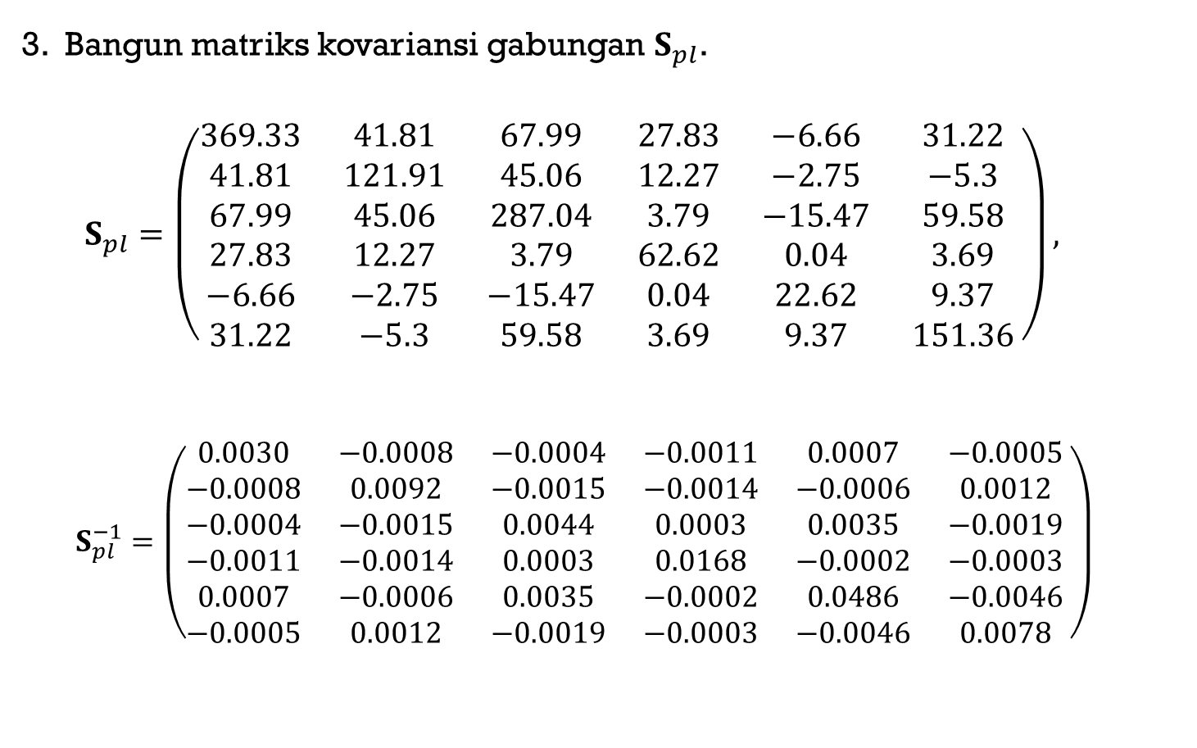
ANALISIS DISKRIMINAN (contoh)
3. Bangun matriks kovariansi gabungan $S_{pl}$.
$$S_{pl}=\left(\begin{matrix}369.33 & 41.81 & 67.99 & 27.83 & −6.66 & 31.22 \\ 41.81 & 121.91 & 45.06 & 12.27 & −2.75 & −5.3 \\ 67.99 & 45.06 & 287.04 & 3.79 & −15.47 & 59.58 \\ 27.83 & 12.27 & 3.79 & 62.62 & 0.04 & 3.69 \\ −6.66 & −2.75 & −15.47 & 0.04 & 22.62 & 9.37 \\ 31.22 & −5.3 & 59.58 & 3.69 & 9.37 & 151.36 \end{matrix}\right),$$
$$S_{pl}^{−1}=\left(\begin{matrix}0.0030 & −0.0008 & −0.0004 & −0.0011 & 0.0007 & −0.0005 \\ −0.0008 & 0.0092 & −0.0015 & −0.0014 & −0.0006 & 0.0012 \\ −0.0004 & −0.0015 & 0.0044 & 0.0003 & 0.0035 & −0.0019 \\ −0.0011 & −0.0014 & 0.0003 & 0.0168 & −0.0002 & −0.0003 \\ 0.0007 & −0.0006 & 0.0035 & −0.0002 & 0.0486 & −0.0046 \\ −0.0005 & 0.0012 & −0.0019 & −0.0003 & −0.0046 & 0.0078 \end{matrix}\right)$$

Slide 17
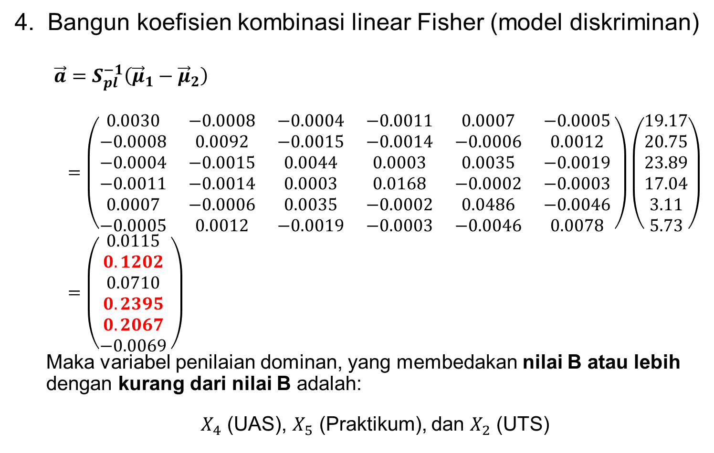
ANALISIS DISKRIMINAN (contoh)
4. Bangun koefisien kombinasi linear Fisher (model diskriminan)
$$\vec{a}=S_{pl}^{−1}\left({\vec{μ}}_{1}−{\vec{μ}}_{2}\right)$$
$$=\left(\begin{matrix}0.0030 & −0.0008 & −0.0004 & −0.0011 & 0.0007 & −0.0005 \\ −0.0008 & 0.0092 & −0.0015 & −0.0014 & −0.0006 & 0.0012 \\ −0.0004 & −0.0015 & 0.0044 & 0.0003 & 0.0035 & −0.0019 \\ −0.0011 & −0.0014 & 0.0003 & 0.0168 & −0.0002 & −0.0003 \\ 0.0007 & −0.0006 & 0.0035 & −0.0002 & 0.0486 & −0.0046 \\ −0.0005 & 0.0012 & −0.0019 & −0.0003 & −0.0046 & 0.0078 \end{matrix}\right)\left(\begin{matrix}19.17 \\ 20.75 \\ 23.89 \\ 17.04 \\ 3.11 \\ 5.73\end{matrix}\right)$$
$$=\left(\begin{matrix}0.0115 \\ 0.1202 \\ 0.0710 \\ 0.2395 \\ 0.2067 \\ −0.0069 \end{matrix}\right)$$
Maka variabel penilaian dominan, yang membedakan nilai B atau lebih dengan kurang dari nilai B adalah:
$X_{4}$ (UAS), $X_{5}$ (Praktikum), dan $X_{2}$ (UTS)

Slide 18
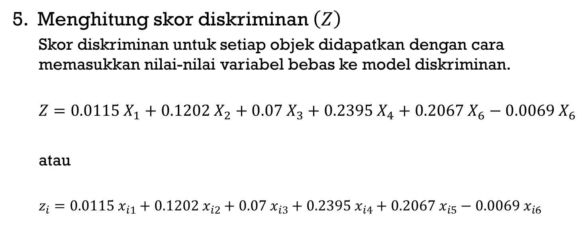
ANALISIS DISKRIMINAN (contoh)
5. Menghitung skor diskriminan $\left(Z\right)$
Skor diskriminan untuk setiap objek didapatkan dengan cara memasukkan nilai-nilai variabel bebas ke model diskriminan.
$$Z=0.0115 X_{1}+0.1202 X_{2}+0.07 X_{3}+0.2395 X_{4}+0.2067 X_{6}−0.0069 X_{6}$$
atau
$$z_{i}=0.0115 x_{i1}+0.1202 x_{i2}+0.07 x_{i3}+0.2395 x_{i4}+0.2067 x_{i5}−0.0069 x_{i6}$$

Slide 19
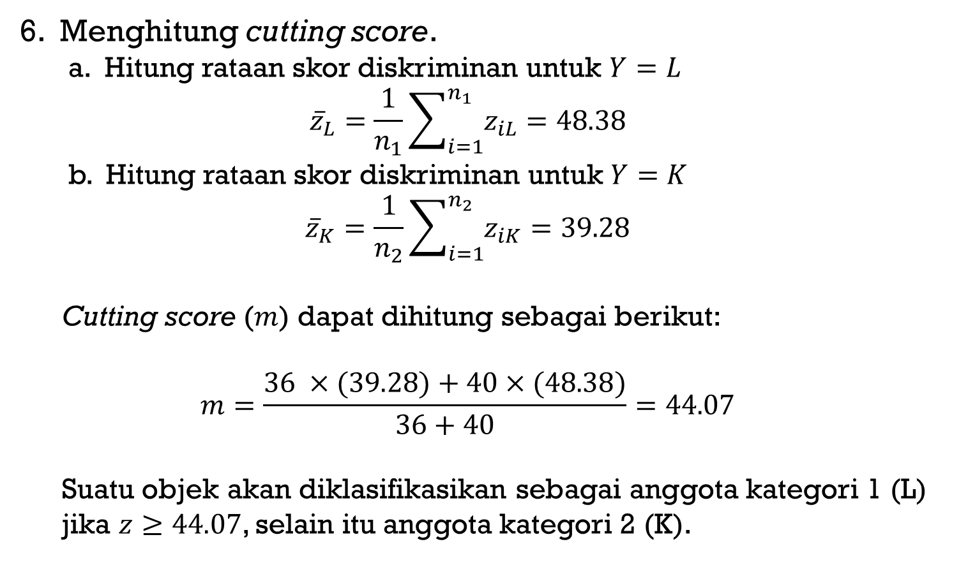
ANALISIS DISKRIMINAN (contoh)
6. Menghitung cutting score.
a. Hitung rataan skor diskriminan untuk $Y=L$
$${\overline{z}}_{L}=\frac{1}{n_{1}}\sum_{i=1}^{n_{1}}{z_{iL}}=48.38$$
b. Hitung rataan skor diskriminan untuk $Y=K$
$${\overline{z}}_{K}=\frac{1}{n_{2}}\sum_{i=1}^{n_{2}}{z_{iK}}=39.28$$
Cutting score ($m$) dapat dihitung sebagai berikut:
$$m=\frac{36 ×(39.28)+40×(48.38)}{36+40}=44.07$$
Suatu objek akan diklasifikasikan sebagai anggota kategori 1 (L) jika $z≥44.07$, selain itu anggota kategori 2 (K).

Slide 20

ANALISIS DISKRIMINAN (contoh)
7. Penghitungan hit ratio:
$$hit ratio=75:76 →\text{98,68\%}$$
 |  | Observasi
 |  | B atau lebih | kurang dari B
Estimasi | B atau lebih | 36 | 1
 | kurang nilai B | 0 | 39

Slide 21

koefisien model diskriminan
Jika variabel respon $Y$ berbentuk kualitatif $k$ kategori, maka perhitungan koefisien model diskriminan berdasarkan Manova:
Uji $F$ dari Manova:
$$F=\frac{{{\vec{a}}^{t}H\vec{a}}/{(k−1)}}{{{\vec{a}}^{t}E\vec{a}}/{(kn−k)}}$$
Uji 𝐹 dari Manova:
𝑭=(〖𝒂 ⃗^𝒕 𝐇𝒂 ⃗〗∕〖(𝒌−𝟏)〗)/(〖𝒂 ⃗^𝒕 𝐄𝒂 ⃗〗∕〖(𝒌𝒏−𝒌)〗)
Koefisien model $\left(\vec{a}\right)$ untuk variabel respon $k$ kategori:
$$λ=\frac{{\vec{a}}^{t}H\vec{a}}{{\vec{a}}^{t}E\vec{a}} → \left(E^{−1}H−λI\right)\vec{a}=0$$
Koefisien model (𝑎 ⃗ ) untuk variabel respon 𝑘 kategori:
𝝀=(𝒂 ⃗^𝒕 𝐇𝒂 ⃗)/(𝒂 ⃗^𝒕 𝐄𝒂 ⃗ ) → (𝐄^(−𝟏) 𝐇−𝝀𝐈) 𝒂 ⃗=𝟎

Slide 22
ANALISIS DISKRIMINAN Variabel respon $K$ kategori (ALUR KERJA)
Nyatakan matriks data sebagai $X$ dengan variabel $Y$ terurut
Nyatakan matriks data sebagai 𝑿 dengan variabel 𝒀 terurut
Hitung matriks between H
Hitung mariks within $E$
Hitung mariks within 𝐄
Hitung invers mariks within $E^{−1}$
Hitung invers mariks within 𝐄^(−𝟏)
Hitung mariks $E^{−1}H$
Hitung mariks 𝐄^(−𝟏) 𝐇
Hitung proporsi nilai eigen
Hitung nilai dan vektor eigen dari $E^{−1}H$
Hitung nilai dan vektor eigen dari 𝐄^(−𝟏) 𝐇
Menghitung skor diskriminan
Penghitungan hit ratio
Menghitung cutting score
1
2
3
4
8
7
6
5
9
10

Slide 23
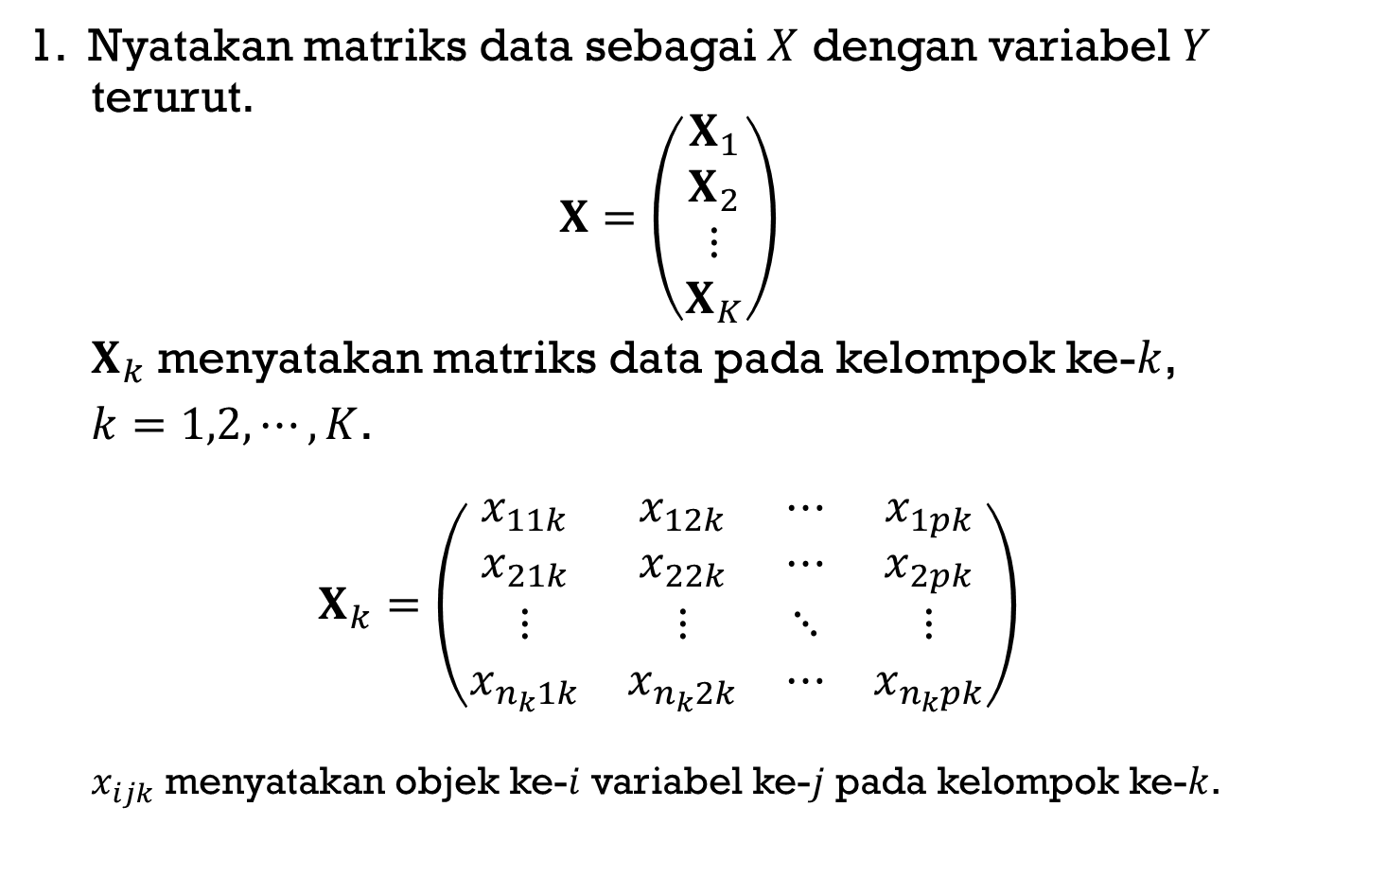
ANALISIS DISKRIMINAN Variabel respon $K$ kategori (ALUR KERJA)
1. Nyatakan matriks data sebagai $X$ dengan variabel $Y$ terurut.
$$X=\left(\begin{matrix}X_{1} \\ X_{2} \\ ⋮ \\ X_{K}\end{matrix}\right)$$
$X_{k}$ menyatakan matriks data pada kelompok ke-$k$,
$k=1,2,⋯,K$.
$$X_{k}=\left(\begin{matrix}x_{11k} & x_{12k} & ⋯ & x_{1pk} \\ x_{21k} & x_{22k} & ⋯ & x_{2pk} \\ ⋮ & ⋮ & ⋱ & ⋮ \\ x_{n_{k}1k} & x_{n_{k}2k} & ⋯ & x_{n_{k}pk}\end{matrix}\right)$$
$x_{ijk}$ menyatakan objek ke-$i$ variabel ke-$j$ pada kelompok ke-$k$.

Slide 24
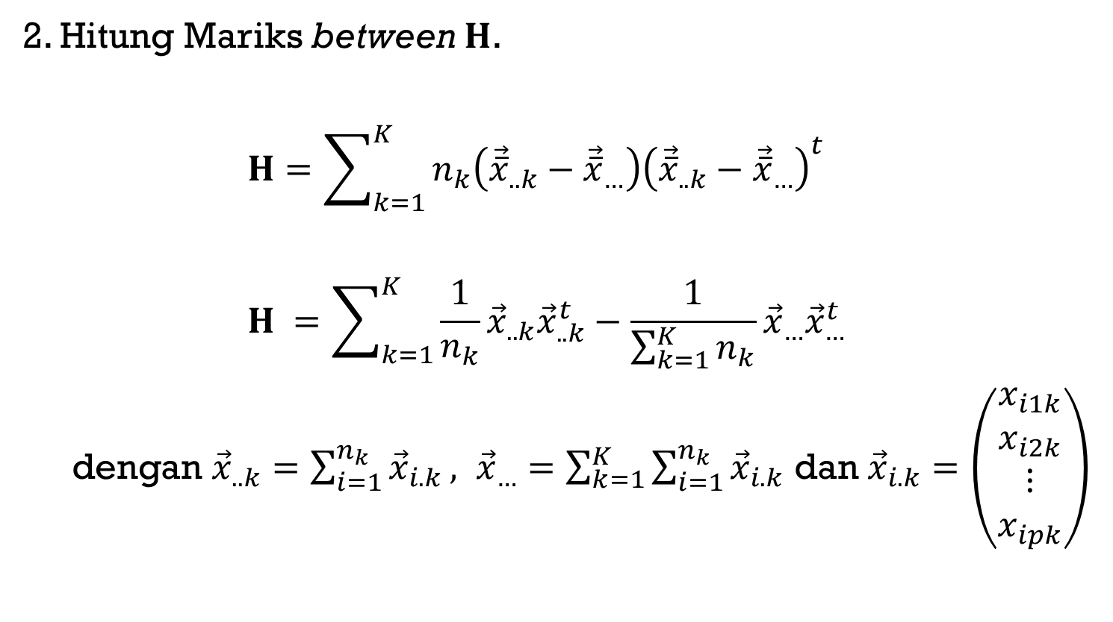
ANALISIS DISKRIMINAN Variabel respon $K$ kategori (ALUR KERJA)
2. Hitung Mariks between $H$.
$$H=\sum_{k=1}^{K}{n_{k}\left({\vec{\overline{x}}}_{..k}−{\vec{\overline{x}}}_{…}\right){\left({\vec{\overline{x}}}_{..k}−{\vec{\overline{x}}}_{…}\right)}^{t}}$$
$$H =\sum_{k=1}^{K}{\frac{1}{n_{k}}{\vec{x}}_{..k}{\vec{x}}_{..k}^{t}}−\frac{1}{\sum_{k=1}^{K}{n_{k}}}{\vec{x}}_{…}{\vec{x}}_{…}^{t}$$
dengan ${\vec{x}}_{..k}=\sum_{i=1}^{n_{k}}{{\vec{x}}_{i.k}}, {\vec{x}}_{…}=\sum_{k=1}^{K}{\sum_{i=1}^{n_{k}}{{\vec{x}}_{i.k}}}$ dan ${\vec{x}}_{i.k}=\left(\begin{matrix}x_{i1k} \\ x_{i2k} \\ ⋮ \\ x_{ipk}\end{matrix}\right)$

Slide 25
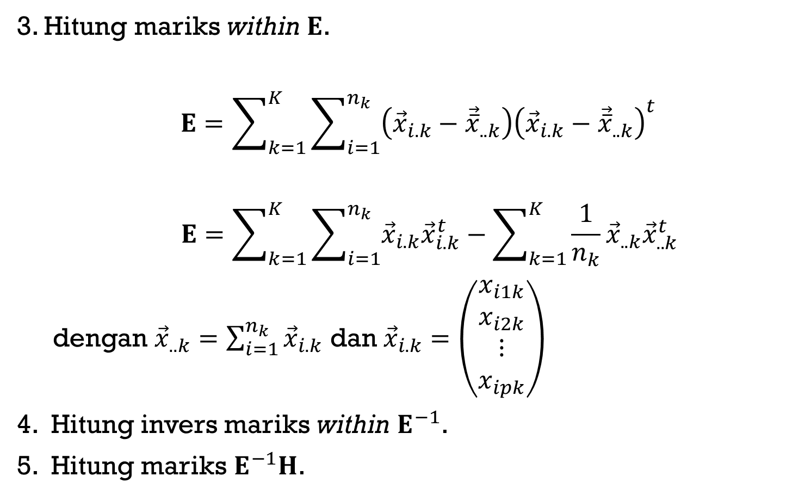
ANALISIS DISKRIMINAN Variabel respon kategori (ALUR KERJA)
3. Hitung mariks within $E$.
$$E=\sum_{k=1}^{K}{\sum_{i=1}^{n_{k}}{\left({\vec{x}}_{i.k}−{\vec{\overline{x}}}_{..k}\right){\left({\vec{x}}_{i.k}−{\vec{\overline{x}}}_{..k}\right)}^{t}}}$$
$$E=\sum_{k=1}^{K}{\sum_{i=1}^{n_{k}}{{\vec{x}}_{i.k}{\vec{x}}_{i.k}^{t}}}−\sum_{k=1}^{K}{\frac{1}{n_{k}}{\vec{x}}_{..k}{\vec{x}}_{..k}^{t}}$$
dengan ${\vec{x}}_{..k}=\sum_{i=1}^{n_{k}}{{\vec{x}}_{i.k}}$ dan ${\vec{x}}_{i.k}=\left(\begin{matrix}x_{i1k} \\ x_{i2k} \\ ⋮ \\ x_{ipk}\end{matrix}\right)$
4. Hitung invers mariks within $E^{−1}$.
5. Hitung mariks $E^{−1}H$.

Slide 26
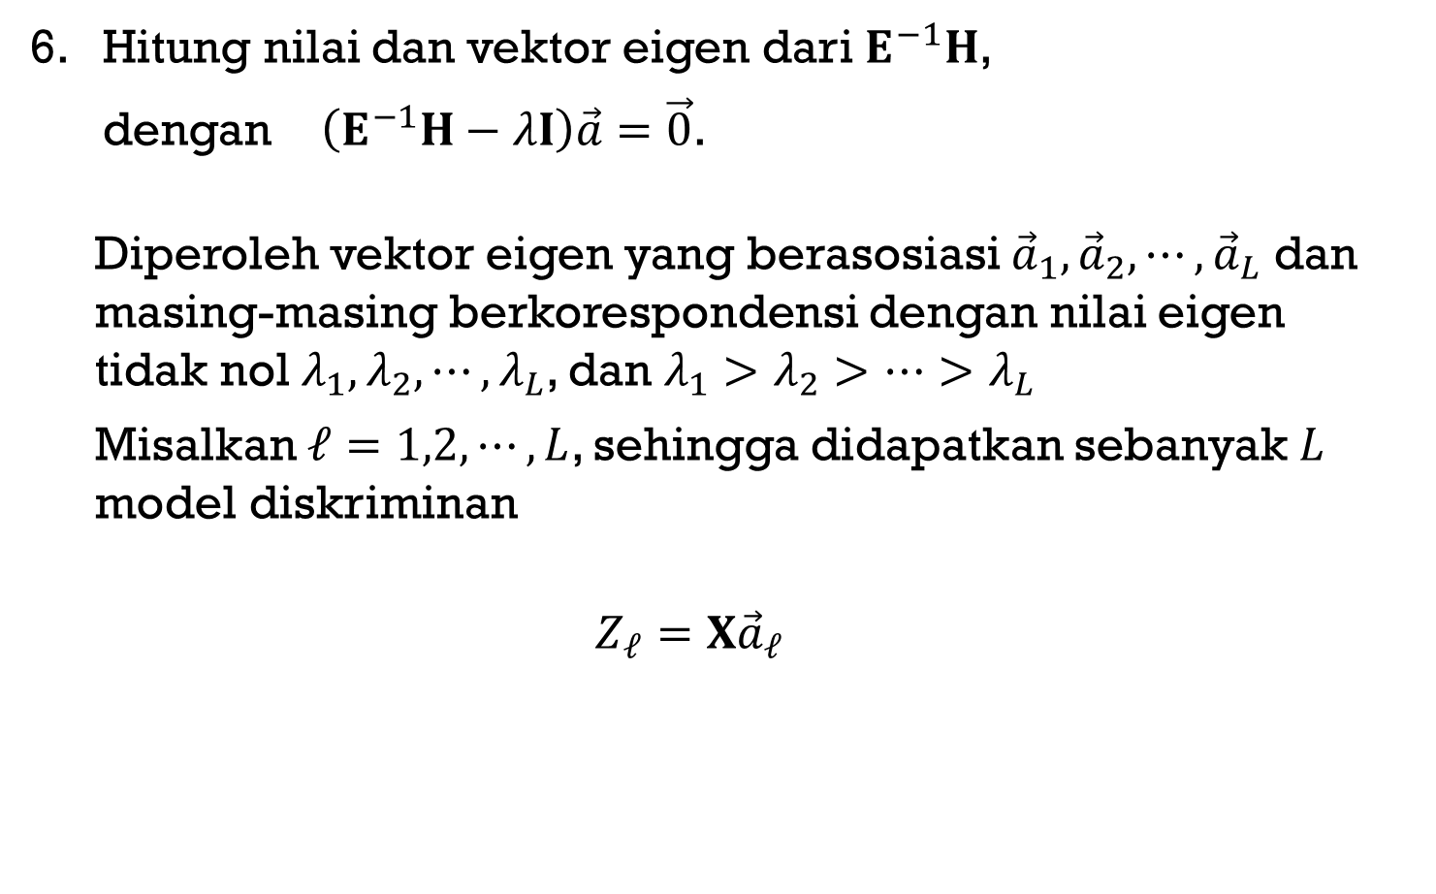
ANALISIS DISKRIMINAN Variabel respon $K$ kategori (ALUR KERJA)
6. Hitung nilai dan vektor eigen dari $E^{−1}H$,
dengan $\left(E^{−1}H−λI\right)\vec{a}=\vec{0}$.
Diperoleh vektor eigen yang berasosiasi ${\vec{a}}_{1},{\vec{a}}_{2},⋯,{\vec{a}}_{L}$ dan masing-masing berkorespondensi dengan nilai eigen tidak nol $λ_{1},λ_{2},⋯,λ_{L}$, dan $λ_{1}>λ_{2}>⋯>λ_{L}$
Misalkan $ℓ=1,2,⋯,L$, sehingga didapatkan sebanyak $L$ model diskriminan
$$Z_{ℓ}=X{\vec{a}}_{ℓ}$$

Slide 27
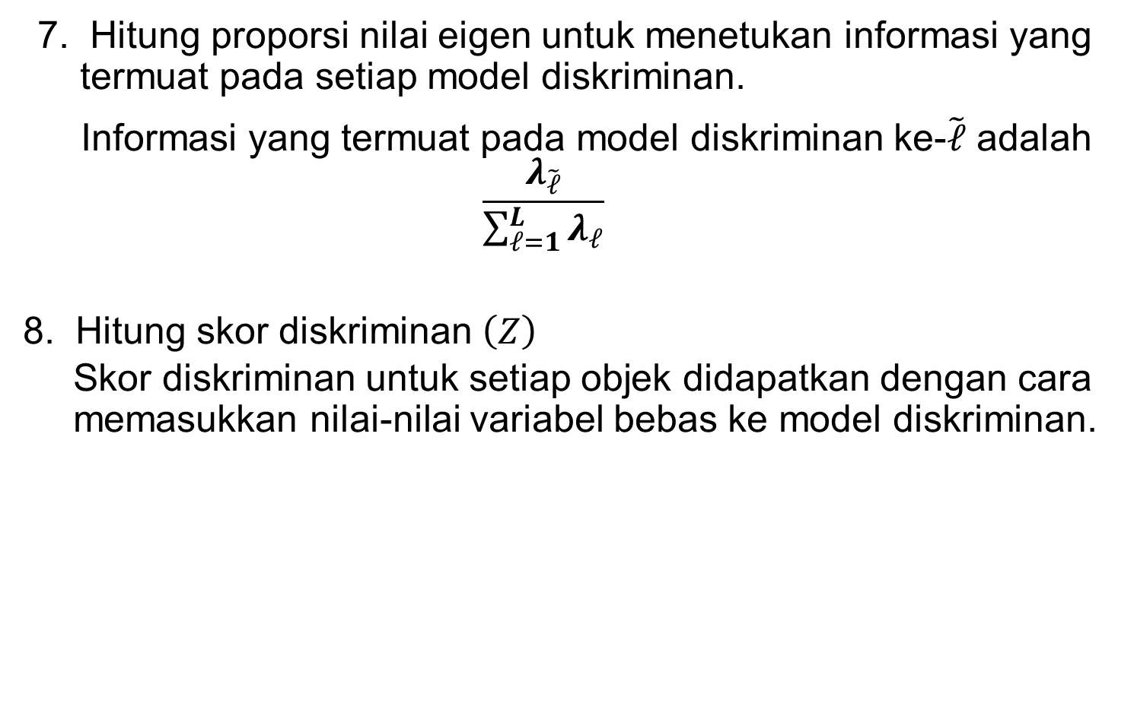
ANALISIS DISKRIMINAN Variabel respon $K$ kategori (ALUR KERJA)
7. Hitung proporsi nilai eigen untuk menetukan informasi yang termuat pada setiap model diskriminan.
Informasi yang termuat pada model diskriminan ke-$\tilde{ℓ}$ adalah
$$\frac{λ_{\tilde{ℓ}}}{\sum_{ℓ=1}^{L}{λ_{ℓ}}}$$
8. Hitung skor diskriminan $\left(Z\right)$
Skor diskriminan untuk setiap objek didapatkan dengan cara memasukkan nilai-nilai variabel bebas ke model diskriminan.

Slide 28
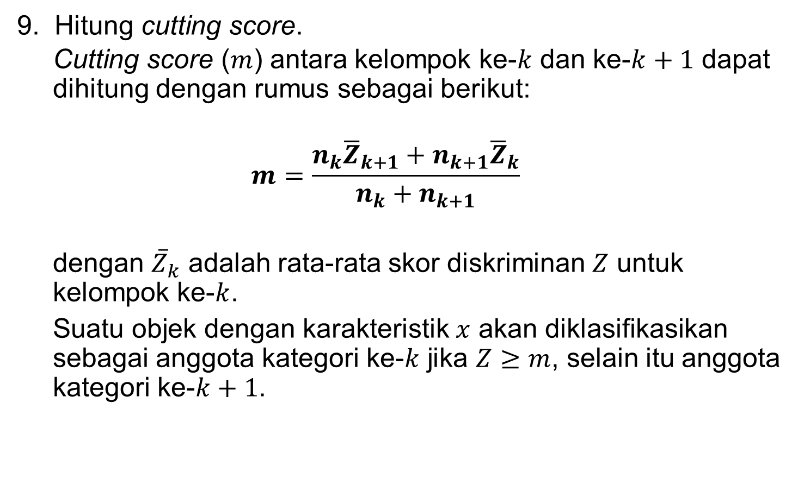
ANALISIS DISKRIMINAN Variabel respon $K$ kategori (ALUR KERJA)
9. Hitung cutting score.
Cutting score ($m$) antara kelompok ke-$k$ dan ke-$k+1$ dapat dihitung dengan rumus sebagai berikut:
$$m=\frac{n_{k}{\overline{Z}}_{k+1}+n_{k+1}{\overline{Z}}_{k}}{n_{k}+n_{k+1}}$$
dengan ${\overline{Z}}_{k}$ adalah rata-rata skor diskriminan $Z$ untuk kelompok ke-$k$.
Suatu objek dengan karakteristik $x$ akan diklasifikasikan sebagai anggota kategori ke-$k$ jika $Z≥m$, selain itu anggota kategori ke-$k+1$.

Slide 29
ANALISIS DISKRIMINAN Variabel respon $K$ kategori (ALUR KERJA)
10. Hitung hit ratio
Hit ratio, yaitu rasio antara objek yang tepat pengklasifikasiannya dengan total seluruh observasi, dan digunakan untuk validasi model.

Slide 30

ANALISIS DISKRIMINAN Variabel respon $K$ kategori (Contoh)
Akan dicari variabel penilaian dominan, yang membedakan Nilai A, AB, B, BC, dan C dengan banyak sampel masing-masing adalah $n_{1}=8$, $n_{2}=9$, $n_{3}=19$, $n_{4}=27$, dan $n_{5}=8$, dari data penilaian matakuliah Biostatistika tanpa menyertakan nilai bonus, sebagai berikut:
No. | NIM | KUIS 1 | UTS | KUIS 2 | UAS | Praktikum | Presensi | NA | Indeks
1 | 106XXXXX | 74 | 60 | 58.3 | 49.5 | 80.1 | 69.2 | 62.4 | BC
3 | 106XXXXX | 0 | 51.5 | 70.0 | 57.5 | 85.4 | 84.6 | 64.7 | BC
4 | 106XXXXX | 44 | 40 | 20.0 | 62 | 82.4 | 80.8 | 56.0 | C
5 | 106XXXXX | 42 | 77 | 21.0 | 51 | 83.9 | 46.2 | 62.8 | BC
6 | 106XXXXX | 28 | 41 | 55.0 | 48 | 86.6 | 92.3 | 54.9 | C
7 | 106XXXXX | 60 | 75 | 45.0 | 69.5 | 91.7 | 57.7 | 74.0 | B
8 | 106XXXXX | 20 | 44 | 41.7 | 48.5 | 87.2 | 96.2 | 57.5 | BC
… | … | … | … | … | … | … | … | … | …
19 | 106XXXXX | 78 | 86 | 96.7 | 70 | 87.5 | 84.6 | 84.3 | A
20 | 106XXXXX | 54 | 76 | 70.0 | 73 | 79.4 | 88.5 | 77.2 | AB
… | … | … | … | … | … | … | … | … | …
76 | 106XXXXX | 46 | 49 | 41.7 | 69.5 | 86.7 | 69.2 | 64.2 | BC

Slide 31


ANALISIS DISKRIMINAN Variabel respon $K$ kategori (Contoh)
Nyatakan matriks data sebagai $X$ dengan variabel $Y$ terurut.
No. |  |  | KUIS 1 (X₁) | UTS (X₂) | KUIS 2 (X₃) | UAS (X₄) | Praktikum (X₅) | Presensi (X₆) |  |  |  | Indeks (Y)
19 |  |  | 78 | 86 | 96.7 | 70 | 87.5 | 84.6 |  |  |  | A
27 |  |  | 90 | 74.5 | 100.0 | 76.5 | 87.8 | 100.0 |  |  |  | A
36 |  |  | 53 | 72 | 85.0 | 72.5 | 93.9 | 100.0 |  |  |  | A
39 |  |  | 60 | 75 | 81.7 | 73.5 | 86.9 | 96.2 |  |  |  | A
41 |  |  | 70 | 82 | 86.7 | 72.5 | 89.9 | 92.3 |  |  |  | A
53 |  |  | 74 | 71 | 91.7 | 75 | 92.9 | 96.2 |  |  |  | A
56 |  |  | 57 | 87 | 60.0 | 66 | 91.3 | 84.6 |  |  |  | A
66 |  |  | 91 | 80 | 85.0 | 71 | 88.3 | 92.3 |  |  |  | A
17 |  |  | 71 | 71 | 68.3 | 75.5 | 84.4 | 96.2 |  |  |  | AB
… |  |  | … | … | … | … | … | …
69 |  |  | 54 | 70 | 58.3 | 73 | 90.6 | 65.4 |  |  |  | B
1 |  |  | 74 | 60 | 58.3 | 49.5 | 80.1 | 69.2 |  |  |  | BC
… |  |  | … | … | … | … | … | …
74 |  |  | 42 | 38 | 33.3 | 52.5 | 93.9 | 80.8 |  |  |  | C

Slide 32

ANALISIS DISKRIMINAN Variabel respon $K$ kategori (Contoh)
2. Hitung mariks between $H$.
$$H=\left(\begin{matrix}6584.42 & 6113.54 & 8533.07 & 5115.17 & 1039.62 & 2227.28 \\ 6113.54 & 7045.65 & 9628.45 & 5515.73 & 802.11 & 2335.07 \\ 8533.07 & 9628.45 & 13403.09 & 7447.88 & 1040.43 & 3344.32 \\ 5115.17 & 5515.73 & 7447.88 & 4516.87 & 765.78 & 1780.88 \\ 1039.62 & 802.11 & 1040.43 & 765.78 & 239.18 & 271.14 \\ 2227.28 & 2335.07 & 3344.32 & 1780.88 & 271.14 & 892.12 \end{matrix}\right) ,$$
3. Hitung mariks within $E$.
$$E=\left(\begin{matrix}22651.94 & −864.71 & 1822.02 & 289.15 & −458.42 & 939.02 \\ −864.71 & 3765.01 & −907.1 & −1680.64 & −43.92 & −1940.27 \\ 1822.02 & −907.1 & 16005.76 & −1871.38 & −1036.26 & 2729.61 \\ 289.15 & −1680.64 & −1871.38 & 2883.72 & −176.18 & −739.93 \\ −458.42 & −43.92 & −1036.26 & −176.18 & 1337.1 & 291.08 \\ 939.02 & −1940.27 & 2729.61 & −739.93 & 291.08 & 9492.42\end{matrix}\right) ,$$

Slide 33

ANALISIS DISKRIMINAN Variabel respon $K$ kategori (Contoh)
4. Hitung invers mariks within $E^{−1}.$
$$E^{−1}=\left(\begin{matrix}4.51 & 0.71 & −0.38 & −0.27 & 1.30 & −0.25 \\ 0.71 & 50.01 & 5.64 & 36.10 & 8.60 & 11.08 \\ −0.38 & 5.64 & 8.29 & 9.00 & 7.83 & −0.73 \\ −0.27 & 36.10 & 9.00 & 64.90 & 14.57 & 9.43 \\ 1.30 & 8.60 & 7.83 & 14.57 & 83.95 & −2.06 \\ −0.25 & 11.08 & −0.73 & 9.43 & −2.06 & 13.83\end{matrix}\right)×{10}^{−5} ,$$
5. Hitung mariks $E^{−1}H.$
$$E^{−1}H=\left(\begin{matrix}0.3 & 0.28 & 0.39 & 0.24 & 0.05 & 0.1 \\ 5.77 & 6.43 & 8.78 & 5.11 & 0.79 & 2.14 \\ 1.55 & 1.72 & 2.35 & 1.36 & 0.21 & 0.58 \\ 6.64 & 7.31 & 9.96 & 5.86 & 0.94 & 2.42 \\ 2.85 & 2.87 & 3.88 & 2.39 & 0.47 & 0.96 \\ 1.37 & 1.52 & 2.09 & 1.2 & 0.18 & 0.51\end{matrix}\right) ,$$

Slide 34
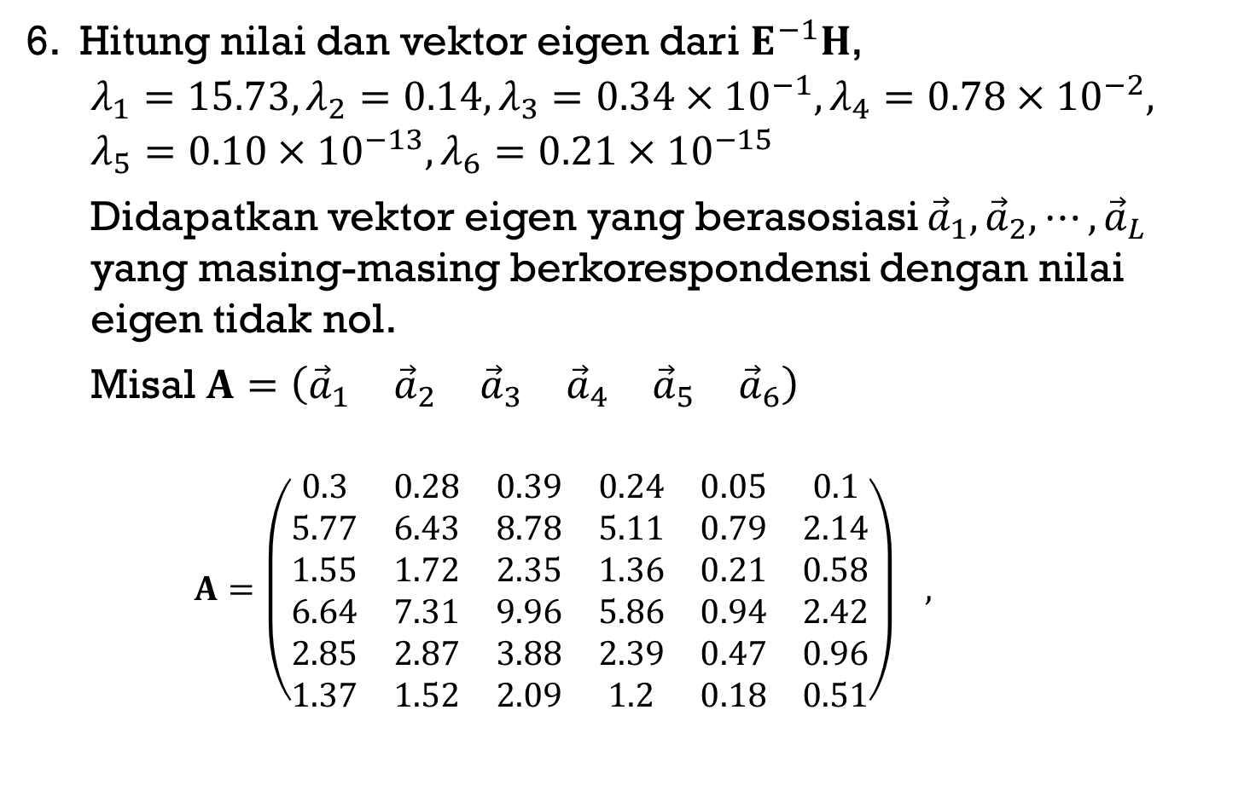
ANALISIS DISKRIMINAN Variabel respon $K$ kategori (Contoh)
6. Hitung nilai dan vektor eigen dari $E^{−1}H$,
$$λ_{1}=15.73,λ_{2}=0.14,λ_{3}=0.34×{10}^{−1},λ_{4}=0.78×{10}^{−2},$$
$$λ_{5}=0.10×{10}^{−13},λ_{6}=0.21×{10}^{−15}$$
Didapatkan vektor eigen yang berasosiasi ${\vec{a}}_{1},{\vec{a}}_{2},⋯,{\vec{a}}_{L}$ yang masing-masing berkorespondensi dengan nilai eigen tidak nol.
Misal $A=\left(\begin{matrix}{\vec{a}}_{1} & {\vec{a}}_{2} & {\vec{a}}_{3} & {\vec{a}}_{4} & {\vec{a}}_{5} & {\vec{a}}_{6}\end{matrix}\right)$
$$A=\left(\begin{matrix}0.3 & 0.28 & 0.39 & 0.24 & 0.05 & 0.1 \\ 5.77 & 6.43 & 8.78 & 5.11 & 0.79 & 2.14 \\ 1.55 & 1.72 & 2.35 & 1.36 & 0.21 & 0.58 \\ 6.64 & 7.31 & 9.96 & 5.86 & 0.94 & 2.42 \\ 2.85 & 2.87 & 3.88 & 2.39 & 0.47 & 0.96 \\ 1.37 & 1.52 & 2.09 & 1.2 & 0.18 & 0.51\end{matrix}\right) ,$$

Slide 35
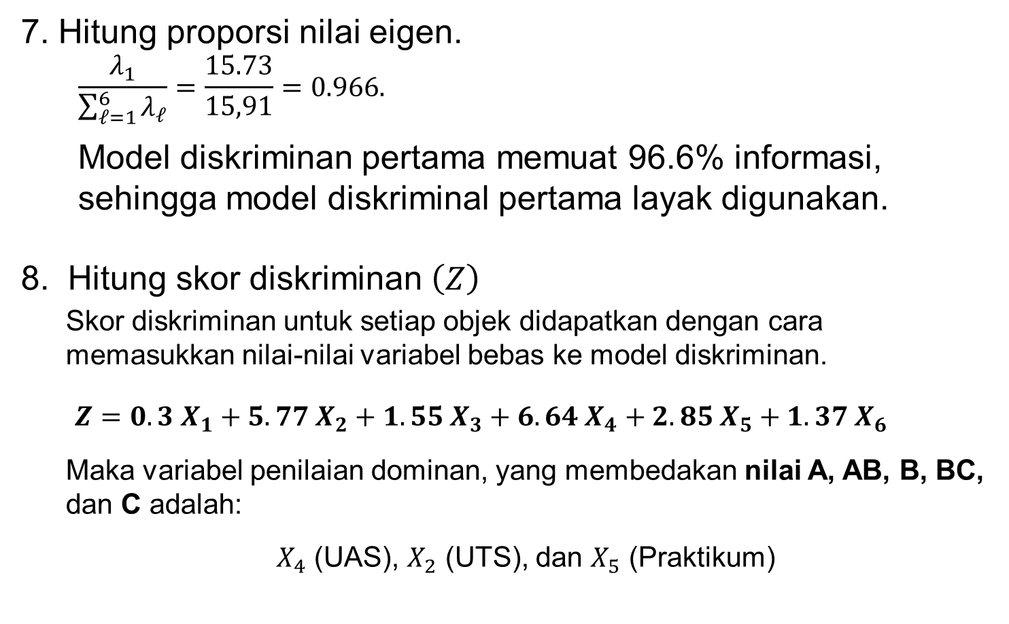
ANALISIS DISKRIMINAN Variabel respon $K$ kategori (Contoh)
7. Hitung proporsi nilai eigen.
$$\frac{λ_{1}}{\sum_{ℓ=1}^{6}{λ_{ℓ}}}=\frac{15.73}{15,91}=0.966.$$
Model diskriminan pertama memuat 96.6% informasi, sehingga model diskriminal pertama layak digunakan.
8. Hitung skor diskriminan $\left(Z\right)$
Skor diskriminan untuk setiap objek didapatkan dengan cara memasukkan nilai-nilai variabel bebas ke model diskriminan.
$$Z=0.3 X_{1}+5.77 X_{2}+1.55 X_{3}+6.64 X_{4}+2.85 X_{5}+1.37 X_{6}$$
Maka variabel penilaian dominan, yang membedakan nilai A, AB, B, BC, dan C adalah:
$X_{4}$ (UAS), $X_{2}$ (UTS), dan $X_{5}$ (Praktikum)

Slide 36

ANALISIS DISKRIMINAN Variabel respon $K$ kategori (contoh)
9. Hitung cutting score.
Cutting score ($m$) dapat dihitung sebagai berikut:
$$m_{1}=\frac{8 ×(146.24)+9×(153.86)}{8+9}=150.27$$
$$m_{2}=\frac{9 ×(137.31)+19×(146.24)}{9+19}=143.37$$
$$m_{3}=\frac{19 ×(119.60)+27×(137.31)}{19+27}=130.00$$
$$m_{4}=\frac{27 ×(104.92)+8×(119.60)}{27+8}=108.27$$

Slide 37

ANALISIS DISKRIMINAN Variabel respon $K$ kategori (Contoh)
10. Penghitungan hit ratio:
$$hit ratio=66:71 →\text{9}\text{2}\text{,}\text{96}\text{\%}$$
 |  | Observasi
 |  | A | AB | B | BC | C
Estimasi | A | 7 | 0 | 0 | 0 | 0
 | AB | 1 | 9 | 0 | 0 | 0
 | B | 0 | 0 | 18 | 1 | 0
 | BC | 0 | 0 | 1 | 25 | 1
 | C | 0 | 0 | 0 | 1 | 7

